Slide 1
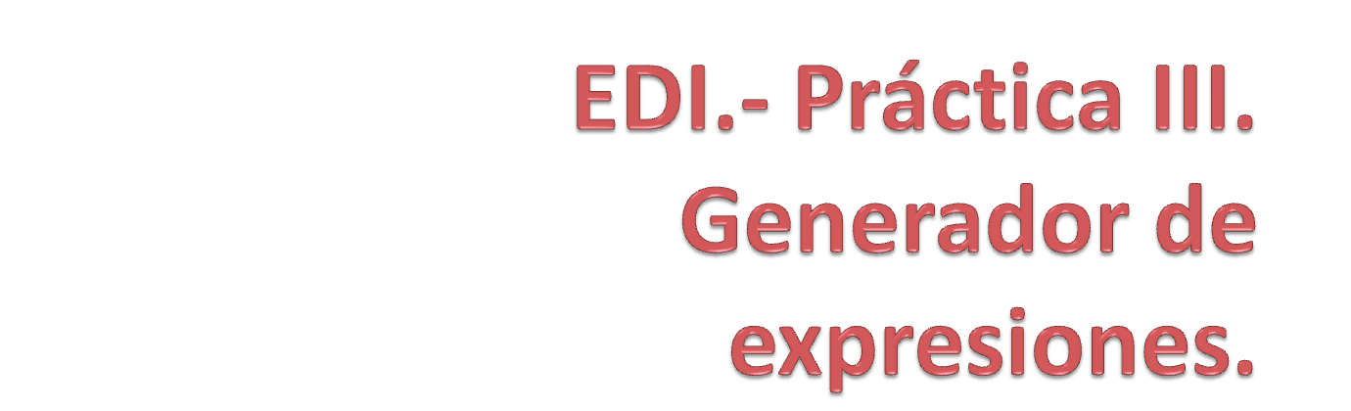
Agradecimiento por su Idea y desarrollo:
Conrado Andréu Capdevila

Slide 2
Visión global I
Transformamos expresión
Intérprete de expresiones
Expresión simbólica
Se pasa a cadena
Funciones programadas
Devuelven
Nueva expresión evaluada
Evalúan expresión

Slide 3
Unidades
Program FrontEnd: Muestra el intérprete, esperando expresiones y mostrando aquellas que han sido evaluadas.
Unit ExprTree: Unidad fundamental que define el TAD para el árbol de expresión simbólico y las operaciones sobre el mismo.
Unit ExprParser: Transforma la expresión cadena del intérprete, en una expresión simbólica con forma de árbol.
Unit CoreFunctions: Implementará funciones fundamentales para la realización de las funciones y ejercicios propuestos.
Unit Kernel: Gestiona la tabla hash que permite almacenar en memoria las expresiones introducidas, asociándolas a un valor.
Unit ExprShared: Puede utilizarse para funciones compartidas. Tiene declarado el tipo TException.

Slide 4
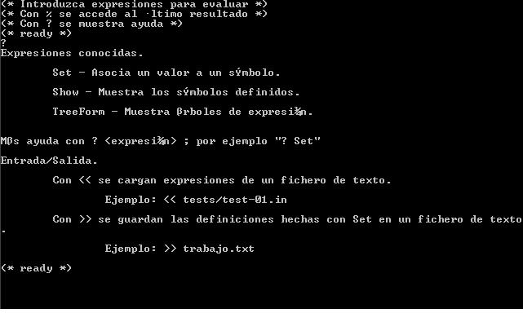
Intérprete de expresiones I

Slide 5
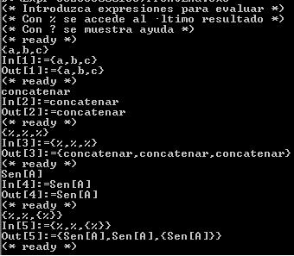
Intérprete de expresiones II

Slide 6
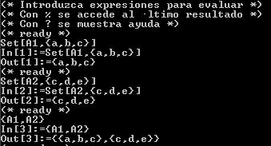
Intérprete de expresiones III

Slide 7
Comandos especiales
Carácter %: Devuelve última expresión evaluada
Carácter ?: Presenta ayuda de la aplicación
Cadena <<NombreFichero: Permite cargar fichero
Cadena >>NombreFichero: Graba en fichero
Set[Valor,expresion] : Asocia la expresión con dicho valor mediante una tabla Hash.

Slide 8
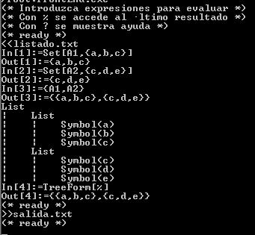
Intérprete de expresiones IV
listado.txt
Set[A1,{a,b,c}]
Set[A2,{c,d,e}]
{A1,A2}
TreeForm[%]

Slide 9
Visión global II
El análisis de la expresión simbólica, se realiza recorriendo el árbol de los nodos terminales a la raiz.
Análisis de una expresión, 3 casos:
1.- Se evalúa y devuelve nueva copia.
2.- Nueva copia idéntica al original.
3.- Unas partes serán copia del original por desconocer qué hacer con ellas, y otras serán evaluadas y devuelto resultado.

Slide 10
Nodos TAD expresión simbólica
Nodo expresión del árbol expresión simbólica
TExpr = record
{Tipo expresión}
Head : String;
Terminal : String;
SubExprs : TExprList;
Nodo de la lista doble enlazada TExprList
TNodoExprList = record
{Nodo de la lista de hijos}
Element : Expr;
Siguiente:^TNodoExprList;
Anterior : ^TNodoExprList;

Slide 11
Árbol de expresión genérico
…
NIL
NIL
…
NIL
NIL
NIL
NIL
NIL
NIL
NIL
NIL

Slide 12
Valores cabecera-terminal símbolo
Expresiones: Símbolos
Ejemplos:
    A
    Leon
    String
Head : Symbol;
Terminal : ‘Símbolo’;
SubExprs : Nil;

Slide 13
Árbol de expresión - Símbolo
Head: ‘Symbol’
Terminal: ‘A’
SubExprs:Nil

Slide 14
Valores cabecera-terminal lista
Expresiones: Listas
Siempre entre {}
Ejemplos:
    {a,b,c}
    {a,b,c,{d,e},f}
Head : ‘List’;
Terminal : ‘’;
SubExprs : PHijos;

Slide 15
Árbol de expresión – Lista {a,b,c}
Head: ‘List’
Terminal:
SubExprs:PtrHijos
Head: ‘Symbol’
Terminal: ‘a’
SubExprs:Nil
Head: ‘Symbol’
Terminal: ‘b’
SubExprs:Nil
Head: ‘Symbol’
Terminal: ‘c’
SubExprs:Nil

Slide 16
Valores cabecera-terminal funciones
Expresiones: Funciones
Siempre entre []
Ejemplos:
    Cos[X]
    TreeForm[{a,b}]
Head : ‘Cos’;
Terminal : ‘’;
SubExprs : PHijos;

Slide 17
Árbol de expresión – Función Sen[Cos[Tan[x]]]
Head: ‘Sen’
Terminal: ‘’
SubExprs:PtrHijo
Head: ‘Cos’
Terminal: ‘’
SubExprs:PtrHijo
Head: ‘Tan’
Terminal: ‘’
SubExprs:PtrHijo
Head: ‘Symbol’
Terminal: ‘x’
SubExprs:Nil

Slide 18
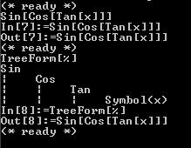
Árbol de expresión – Función Sen[Cos[Tan[x]]]

Slide 19
Iteradores I
Interfaz en la que se declaran las operaciones necesarias para acceder a una colección de objetos.
Recorrer la lista es más eficiente con iteradores:
MoveToFirst(K,k);
While (IsAtNode(k)) do begin
//… procesar expresión en el nodo k-ésimo …
MoveToNext(k);
End;
Es más eficiente que
For i:=1 to LengthOfTExprList(L) do
Begin
//.. Procesador ExporAtIndex(L,i)
End;
Porque ExprAtIndex(L,n) sitúa un iterador al principio y avanza n veces
End;

Slide 20
Iteradores II
Estructura tipo Iterador
TExprIt = record
Nodo: PNodoExprList;
End;
El Iterador apunta a un nodo de la lista TexprList
TNodoExprList = record
{Nodo de la lista de hijos}
Element : Expr;
Siguiente:^TNodoExprList;
Anterior : ^TNodoExprList;

Slide 21
Iteradores III
MoveToFirst (L : TExprList; var K : TExprIt)
TExpr = record
{Tipo expresión}
Head : String;
Terminal : String;
SubExprs : TExprList;
…
NIL
NIL
Iterador

Slide 22
Iteradores IV
MoveToLast (L : TExprList; var K : TExprIt)
TExpr = record
{Tipo expresión}
Head : String;
Terminal : String;
SubExprs : TExprList;
…
NIL
NIL
Iterador

Slide 23
Iteradores V
MoveToNext (var k : TExprIt)
TExpr = record
{Tipo expresión}
Head : String;
Terminal : String;
SubExprs : TExprList;
…
NIL
NIL
Iterador
Iterador

Slide 24
Iteradores VI
MoveToPrevious (var k : TExprIt)
TExpr = record
{Tipo expresión}
Head : String;
Terminal : String;
SubExprs : TExprList;
…
NIL
NIL
Iterador
Iterador

Slide 25
Iteradores VII
IsAtNode (k : TExprIt) : Boolean
TExpr = record
{Tipo expresión}
Head : String;
Terminal : String;
SubExprs : TExprList;
…
NIL
NIL
TRUE
FALSE
¿¿ Iterador apunta a un nodo??

Slide 26
Iteradores VIII
ExprAtIndex (L : TExprList; n :Word) : Expr
TExpr = record
{Tipo expresión}
Head : String;
Terminal : String;
SubExprs : TExprList;
…
NIL
NIL
TExpr = record
{Tipo expresión}
Head : String;
Terminal : String;
SubExprs : TExprList;

Slide 27
Operaciones expresión simbólica I
AllocExpr (Head : String; Terminal : String) : Expr
AllocExpr (‘List’; ‘’)
Head : ‘List’;
Terminal : ‘’;
SubExprs : Nil;

Slide 28
Operaciones expresión simbólica II
ReleaseExpr (var X : Expr)
Libera la memoria dinámica dinámica asociada a la expresión y a sus sub-expresiones
Utiliza recursividad “indirecta” llamando a ReleaseElementsInTExprList, que a su vez se apoya en esta operación para liberar elementos.

Slide 29
Operaciones expresión simbólica III
AddSubExpr (X : Expr;var ToExpr : Expr)
Añade una sub-expresión como última sub-expresión a la expresión pasada.
LengthOf(X : Expr)
Devuelve la longitud de la expresión pasada.

Slide 30
Funciones a implementar
Funciones a implementar
ReplaceAll(X : Expr;Y : Expr; var ec : Texception) : Expr
Reemplazar todas las ocurrencias de la expresión Y en X
Tally(X : Expr; var ec : Texception) : Expr;
Contabiliza las diferentes apariciones en la expresión.
Flatten(X : Expr; var ec : Texception) : Expr;
Aplana las listas hasta encontrar sub-expresión <> lista

Slide 31

The end…
¿¿¿¿ PREGUNTAS ????

Slide 32

A Programar….

